Slide 1

FA KELC · 실전 꿀팁 라이브러리
컨디션에 흔들리지 않는
마우스 감도 세팅법
DPI 세팅과 마우스 트래킹 연습으로 플레이 저점을 끌어올리는 방법
#컨트롤
#DPI 세팅
#랭크 전 루틴
Notes:
표지. 원문 제목: 컨디션에 흔들리지 않는 마우스 감도 세팅법

Slide 2
이번 꿀팁에서 다루는 내용
CONTENTS
01
02
03
04
해당 사항 체크
왜 감도 세팅인가?
준비물
실습
05
06
07
APPENDIX
DPI 맞추기
체크 포인트
랭크 전 루틴
제작 가이드

Slide 3


하나라도 해당된다면 꼭 확인하세요
01 해당 사항 체크
플레이 기복이 큰 분
클릭 실수가 잦은 분
날마다 손 감각이 달라 플레이
기복이 큰 분
클릭할 때 마우스가 흔들려
실수가 잦은 분

Slide 4
저점을 높이는 핵심은 컨트롤입니다
02 왜 감도 세팅이 필요할까요?
컨디션이 바뀌면 감도도
다르게 느껴집니다
많은 분들의 생각
KELC의 관점
같은 감도라도 그날 컨디션에 따라 느낌이 달라지고, 그만큼 플레이 편차도 커집니다. 따라서 컨디션과 관계없이 편차를 줄이고 저점을 끌어올리는 세팅이 필요합니다.
높은 티어로 가기 위한 컨트롤은
연습보다 타고난 피지컬의 영역이다
연습이든 피지컬이든, 마우스를
안정적으로 다룰 수 있어야 비로소 실력으로 이어집니다
VS
이번 꿀팁에서는 마우스 감도 설정법과
연습 방법을 알려드립니다.

Slide 5


시작 전에 세 가지를 준비하세요
03 준비물
권장 DPI
800~1,100
DPI 조절 마우스
연습 사이트
로지텍처럼 전용 소프트웨어로 감도를 설정할 수 있는
마우스를 권장합니다.
https://mouseaccuracy.com/
DPI는 마우스 전용
소프트웨어에서 설정합니다
링크로 접속해 [중급]
스타트로 연습합니다
Notes:
링크 확인 필요: 현재 http://useaccuracy.com/results 로 연결됩니다. 결과 페이지일 수 있으니 테스트 시작 화면 주소와 https 여부를 확인한 뒤 하이퍼링크를 교체하세요.

Slide 6




네 단계로 진행합니다
04 따라 하기
STEP 1
STEP 2
STEP 3
STEP 4
DPI 맞추기
연습 사이트 접속
점 클릭하기
이동 경로 확인
마우스 소프트웨어에서 DPI를 설정합니다
링크로 접속해 [중급]
스타트 버튼을 누릅니다
나타나는 점을 정해진
시간 안에 최대한 많이
클릭합니다
마우스 이동 경로가
최대한 일직선으로
이어지는지 확인합니다

Slide 7

사용 중인 감도에 따라 다르게 진행합니다
05 STEP 1 · DPI 맞추기
고감도를 사용하는 분
1,100
천천히 낮추며 연습합니다
800
이미 저감도를 사용하는 분
낮추지 않아도 됩니다
현재 감도를 유지한 채 STEP 2로 넘어갑니다

Slide 8
왜 일직선이어야 할까요?
06 체크 포인트
안정적인 경로
흔들리는 경로
실수는 클릭하는 순간 시작됩니다
실수는 대부분 클릭하는 순간 마우스가 흔들리면서 시작됩니다.
경로가 일직선에 가까울수록 클릭할 때 손이 흔들리지 않는다는 뜻이며, 이 연습으로 그 흔들림을 잡을 수 있습니다.
※ 이해를 돕기 위한 개념도입니다

Slide 9
게임 시작 전, 이 순서를 지켜주세요
07 랭크 전 루틴
감도 확인
연습으로 손 풀기
랭크 시작
설정한 DPI가 맞는지 확인합니다
따라 하기 연습으로 손을 풉니다
안정된 상태로 게임에 들어갑니다
한층 안정된 상태로 플레이할 수 있습니다
Notes:
원문의 '트리거를 통하여 손을 풀고'는 의미 확인 전이라 '따라 하기 연습으로 손을 풉니다'로 표기했습니다. 별도 사이트나 루틴이라면 이 슬라이드를 수정하세요.

Slide 10
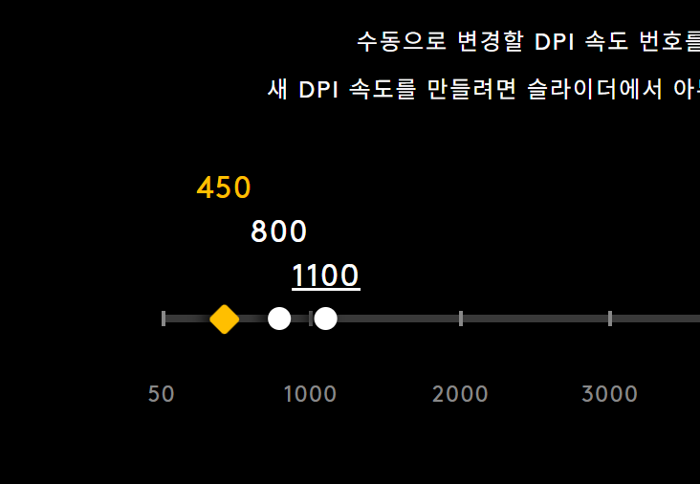
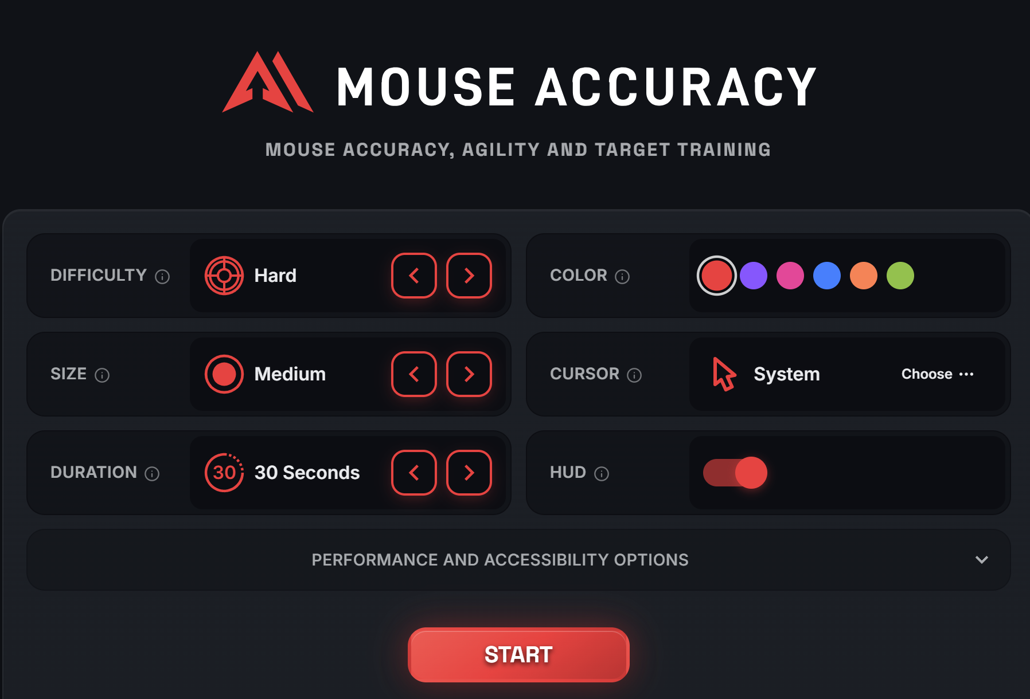
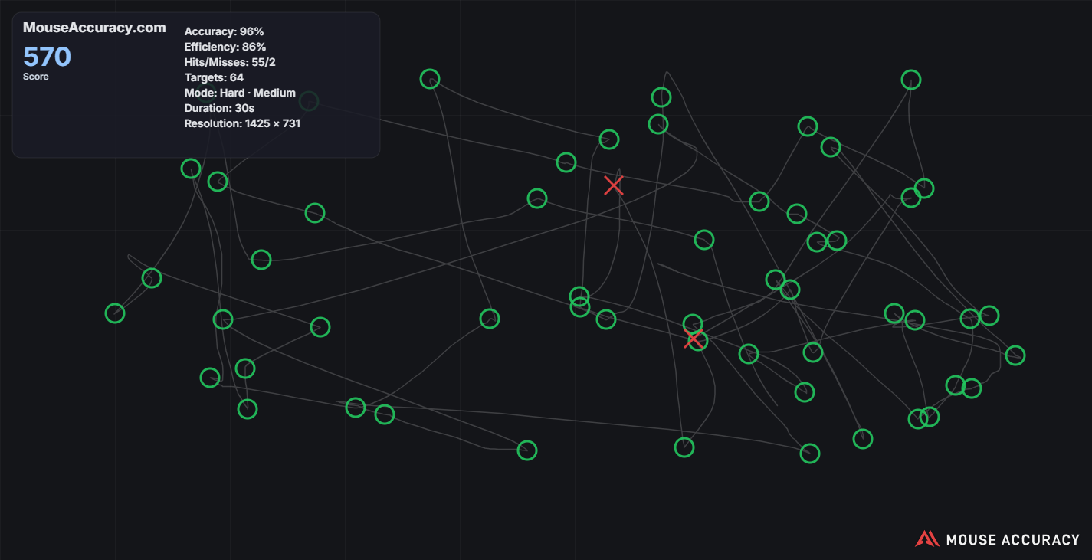

단계마다 화면 캡처를 한 장씩 넣어주세요
APPENDIX A STEP별 스크린샷
STEP 1 · DPI 설정 화면
STEP 2 · [중급] 버튼 위치
STEP 4 · 결과 화면
이미지 삽입
이미지 삽입
이미지 삽입
설명: DPI 점은 최대 3개만 사용
설명: Hard – Medium – 30초로 설정
설명: 직선 구간을 의식하며 플레이

Slide 11
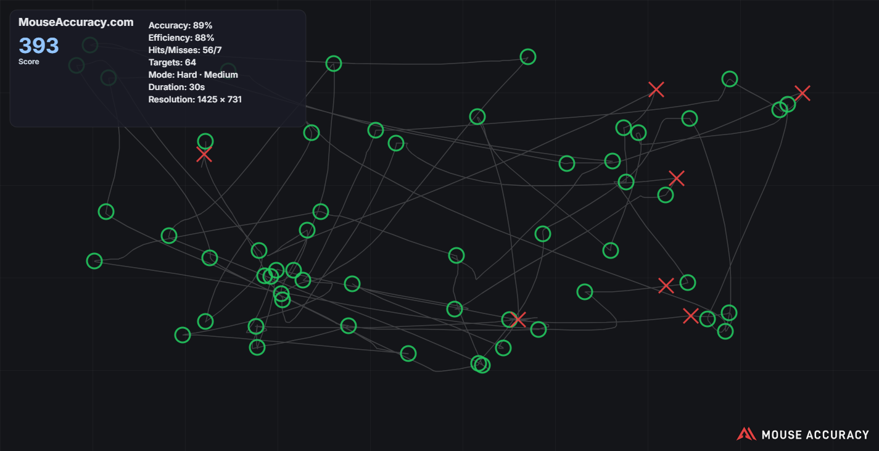
이동 경로 비교 이미지를 넣어주세요
APPENDIX B 좋은 예 vs 나쁜 예
좋은 예 · 일직선 경로
나쁜 예 · 흔들린 경로
VS
이미지 삽입
이미지 삽입
ㅇ설명: 직선 구간과 정밀도 90% 이상
설명: 직선 구간이 많지만 정밀도가 90% 미만

Slide 12
수강생 체크 리스트
APPENDIX C 완료 기준
항목 | 기준 | 비고
반복 횟수 | 큐 잡을 때 총 3번 플레이
DPI를 한 단계 낮출 시점 | 정확도 90% 이상과 플레이에 안정감을 들 때
통과 기준 (경로·점수) | 최소 500점 이상일 때 체크
연습 시간 | 10분 미만

